Slide 1
ENCADRÉ 4
Les droits d'auteurs de toutes les photographies et graphiques publiés sur ce site (ci-après appelés images) sont la propriété des personnes et / ou des institutions indiquées dans la légende de chacune des images. Les titulaires de ces droits ont convenu de permettre l'utilisation de ces images à des fins éducatives et non commerciales à condition qu'ils soient crédités dans chaque cas d'utilisation. Pour toute autre utilisation, il convient de contacter le titulaire du droit d'auteur.

Slide 2
Notes:
L’atmosphère est la sphère la plus externe de la Terre. PHOTO : ROB FENSOME.
_______________________________
Les droits d'auteurs de toutes les photographies et graphiques publiés sur ce site (ci-après appelés images) sont la propriété des personnes et / ou des institutions indiquées dans la légende de chacune des images. Les titulaires de ces droits ont convenu de permettre l'utilisation de ces images à des fins éducatives et non commerciales à condition qu'ils soient crédités dans chaque cas d'utilisation. Pour toute autre utilisation, il convient de contacter le titulaire du droit d'auteur.

Slide 3
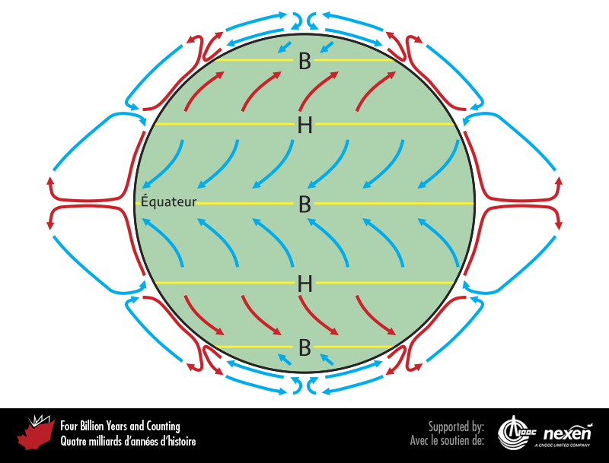
Notes:
Modèle de circulation des vents montrant la prédominance des vents d’est (flèches bleues dénotant un air plus frais) sous les tropiques et les pôles, et des vents d’ouest (flèches rouges dénotant un air plus chaud) aux latitudes tempérées. Les boucles dépeignent une circulation d’air dans la troposphère, avec l’air chaud qui s’élève à basses et moyennes latitudes. B et H indiquent, respectivement, les latitudes de basse et de haute pression. ADAPTÉE DE PLUSIEURS SOURCES.
_______________________________
Les droits d'auteurs de toutes les photographies et graphiques publiés sur ce site (ci-après appelés images) sont la propriété des personnes et / ou des institutions indiquées dans la légende de chacune des images. Les titulaires de ces droits ont convenu de permettre l'utilisation de ces images à des fins éducatives et non commerciales à condition qu'ils soient crédités dans chaque cas d'utilisation. Pour toute autre utilisation, il convient de contacter le titulaire du droit d'auteur.

Slide 4
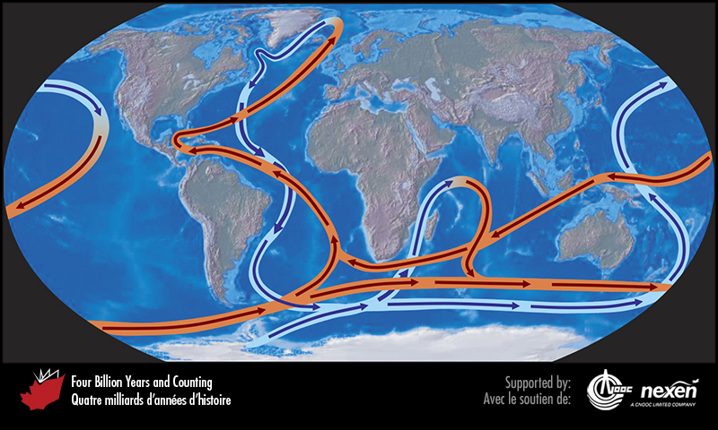
Notes:
Circulation océanique : les courants chauds sont en rouge, les courants froids en bleu. ADAPTÉE DE PLUSIEURS SOURCES.
_______________________________
Les droits d'auteurs de toutes les photographies et graphiques publiés sur ce site (ci-après appelés images) sont la propriété des personnes et / ou des institutions indiquées dans la légende de chacune des images. Les titulaires de ces droits ont convenu de permettre l'utilisation de ces images à des fins éducatives et non commerciales à condition qu'ils soient crédités dans chaque cas d'utilisation. Pour toute autre utilisation, il convient de contacter le titulaire du droit d'auteur.

Slide 5
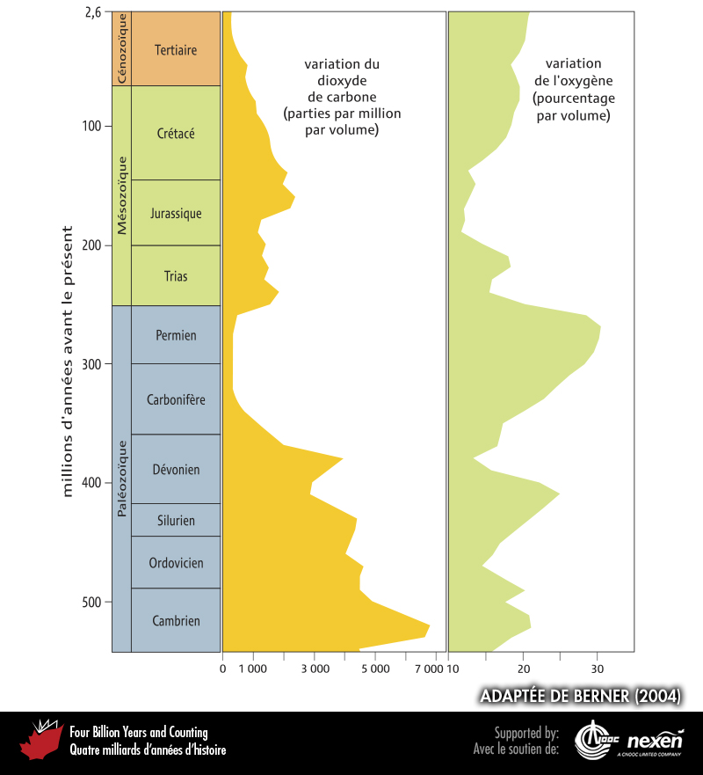
Notes:
Variations des taux d’oxygène et de dioxyde de carbone dans l’atmosphère au cours du Phanérozoïque. Ces taux ont été beaucoup plus élevés dans le passé; dans le cas de l’oxygène, ils ont aussi été parfois beaucoup plus faibles. Notez la forte relation inverse entre les deux courbes. ADAPTÉE DE BERNER (2004).
_______________________________
Les droits d'auteurs de toutes les photographies et graphiques publiés sur ce site (ci-après appelés images) sont la propriété des personnes et / ou des institutions indiquées dans la légende de chacune des images. Les titulaires de ces droits ont convenu de permettre l'utilisation de ces images à des fins éducatives et non commerciales à condition qu'ils soient crédités dans chaque cas d'utilisation. Pour toute autre utilisation, il convient de contacter le titulaire du droit d'auteur.

Slide 6
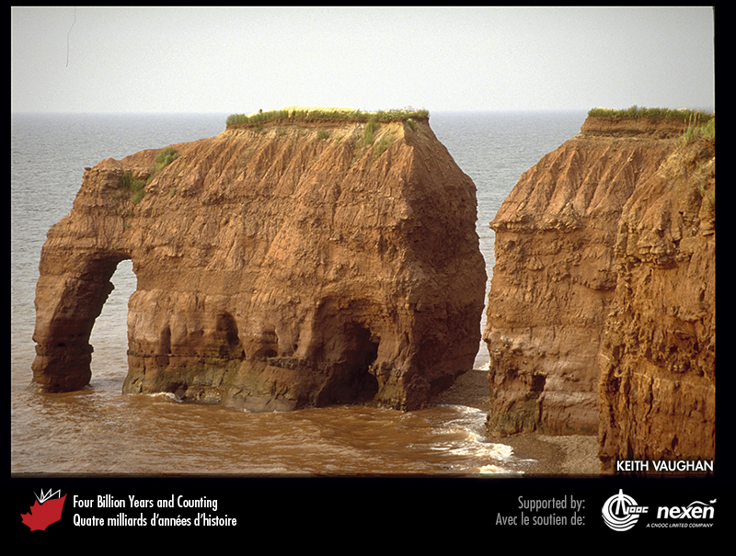
Notes:
Les lits rouges, comme ceux ici d’âge permien à Elephant Rock près de Tignish, Île-du-Prince-Édouard, ne se forment que s’il y a de l’oxygène libre dans l’atmosphère. Depuis que cette photo a été prise, l’« éléphant » a perdu sa trompe. PHOTO : KEITH VAUGHAN.
_______________________________
Les droits d'auteurs de toutes les photographies et graphiques publiés sur ce site (ci-après appelés images) sont la propriété des personnes et / ou des institutions indiquées dans la légende de chacune des images. Les titulaires de ces droits ont convenu de permettre l'utilisation de ces images à des fins éducatives et non commerciales à condition qu'ils soient crédités dans chaque cas d'utilisation. Pour toute autre utilisation, il convient de contacter le titulaire du droit d'auteur.

Slide 7
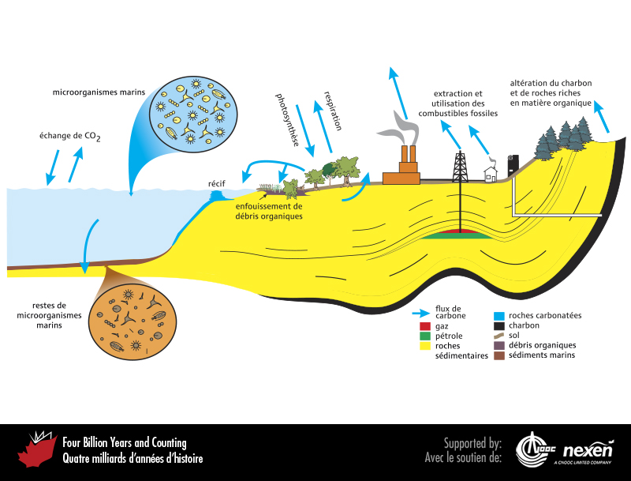
Notes:
Cycle du carbone. Outre les facteurs apparaissant sur cette figure, la tectonique des plaques joue un rôle majeur à long terme en transportant le carbone fixé dans des minéraux vers le manteau par le processus de subduction, puis en le remontant vers la surface via, par exemple, des volcans.
_______________________________
Les droits d'auteurs de toutes les photographies et graphiques publiés sur ce site (ci-après appelés images) sont la propriété des personnes et / ou des institutions indiquées dans la légende de chacune des images. Les titulaires de ces droits ont convenu de permettre l'utilisation de ces images à des fins éducatives et non commerciales à condition qu'ils soient crédités dans chaque cas d'utilisation. Pour toute autre utilisation, il convient de contacter le titulaire du droit d'auteur.

